Slide 1
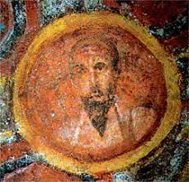
Paul, catacombe de Thècle (Rome 5ème s.)

Slide 2
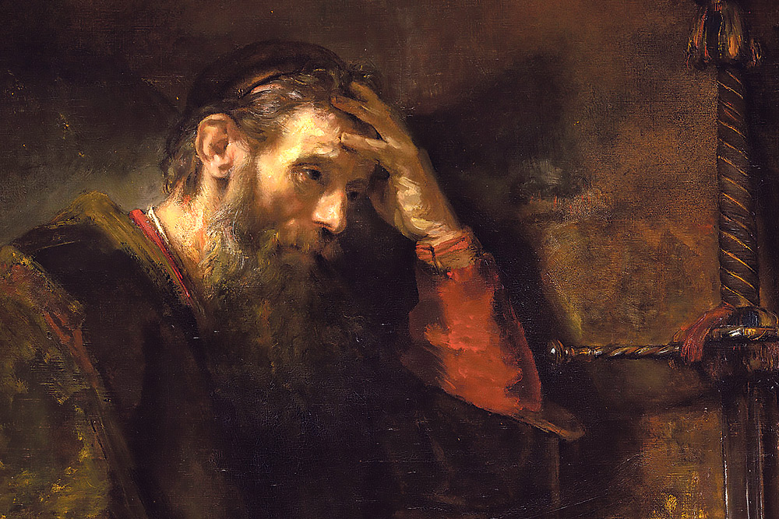
Paul, Rembrandt, 1657

Slide 3
La lettre de Paul aux Galates
(55- 56 ap. J.C)
Une lettre de combat, polémique, agressive, pas d’action de grâce : « Frères… Galates insensés ! »
Première crise du christianisme naissant :
Peut-on baptiser des gens qui n’observent pas la Loi de Moïse ?
Une question pour aujourd’hui :
Que doit-on, que peut-on demander à ceux qui s’approchent du Christ et demandent le baptême ?

Slide 4
I- La situation historique
1- Un problème de chronologies incompatibles
En Galates 1 et 2, Paul raconte sa vocation ;
première montée à Jérusalem au bout de 3 ans ;
14 ans après, nouvelle montée à Jérusalem pour rencontrer « les colonnes », Jacques, Képhas (Pierre) et Jean.
Une situation tendue, mais un accord sur la possibilité de baptiser des non-circoncis.
En Actes 15, au retour du premier voyage missionnaire de Paul, un débat porté devant l’assemblée à Jérusalem.
Décision prise par Pierre, puis Jacques, de ne pas imposer la circoncision aux païens qui s’approchent du Christ.
Mais des ambiguïtés, et la demande de respecter la séparation des tables (décrets).
Deuxième voyage missionnaire de Paul (Galatie, Grèce)

Slide 5
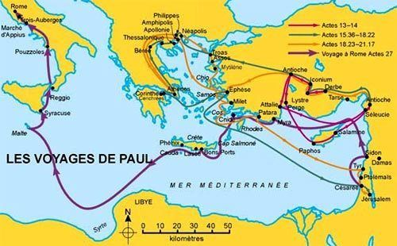
Voyages de Paul

Slide 6
Chronologie de Luc
conversion de Paul : vers 33 ?
Jérusalem, Antioche de Syrie
premier voyage missionnaire de Paul (Antioche de Pisidie, Iconium...ch. 14) : vers 37-40
assemblée de Jérusalem (ch. 15) vers 40-41 ?
deuxième voyage missionnaire (Galatie, Grèce) : 41-51
Chronologie de Paul
conversion de Paul : vers 33 ?
Damas, Arabie, Damas, 3 ans, puis Jérusalem : vers 36-37 ?
premier voyage missionnaire : vers 37-40
second voyage missionnaire : vers 41-51
rencontre à Jérusalem : vers 51-52

Slide 7
« La vérité de l’Evangile » (selon Paul) :
« Tous, vous êtes fils de Dieu, du fait de la foi, dans le Christ Jésus »
« Il n’y a plus ni Juif ni Grec,
Il n’y a plus ni esclave ni homme libre,
Il n’y a plus masculin et féminin,
car tous vous êtes un dans le Christ Jésus.»
(Galates 3, 27)

Slide 8
2- La crise galate
Deuxième voyage missionnaire : fondation de communautés chrétiennes dans la Galatie du nord, autour d’Ancyre (Ankara) et Pessinonte (4, 13). Paul reçoit un accueil très favorable !
Troisième voyage missionnaire (après 52) : Paul est-il repassé par la Galatie (Actes 8, 23) ? Ou a-t-il simplement reçu de mauvaises nouvelles ?
Des prédicateurs judéo-chrétiens sont venus mettre en doute l’authenticité de son apostolat, et convaincre les Galates de se faire circoncire et d’observer la Loi de Moïse.
Des raisons socio-culturelles : venus du paganisme, fragiles,sans reconnaissance sociale et religieuse, les Galates voient dans les pratiques juives une identité forte et une garantie de salut.

Slide 9
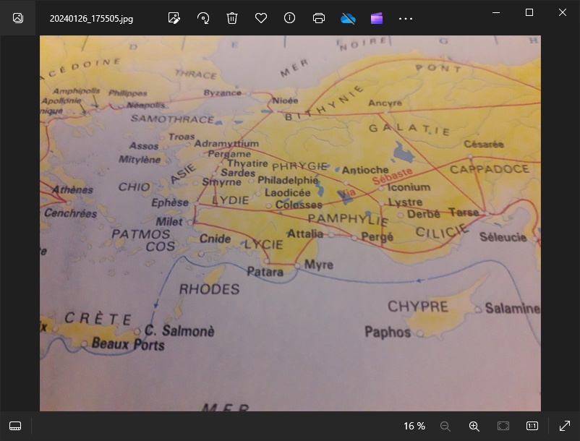

Slide 10
II- La vérité de l’Evangile fondée sur la foi du Christ
Réaction violente de Paul : « Galates insensés ! Qui vous a ensorcelés ? Alors que sous vos yeux a été écrit auparavant Jésus Christ crucifié ! » (3, 1)
1- La foi du Christ qui vous ré-ajuste à Dieu !
Une « christologie » de l’incarnation :
« Dieu a envoyé son Fils, né d’une femme, né sous la Loi » (4, 7)
Venu de Dieu lui-même et pleinement humain.
« Justifiés par la foi de Jésus Christ » (2, 16).
La fidélité parfaite du Christ au dessein de Dieu père, ré-ajuste notre humanité à ce dessein.
.

Slide 11
« La foi du Christ vs les œuvres de la Loi ».
« Nous savons que l’être humain n’est pas justifié par les œuvres de la loi, mais seulement par la foi du Christ,
nous aussi, nous avons mis notre foi en Jésus Christ,
Afin d’être justifiés par la foi du Christ et non par les œuvres de la loi » (2, 16).
Nous mettons notre foi dans celle du Christ, dans laquelle nous entrons.
Il nous réajuste à l’amour du Dieu père : « fils, vous l’êtes bien : Dieu a envoyé dans nos cœurs l’Esprit de son Fils qui crie : «Abba-Père » (4, 6).

Slide 12
2- L’Evangile et la création nouvelle
« Pour nous arracher à ce monde présent mauvais » (1, 4)
vs « Ce qui importe… c’est la création nouvelle » (6, 15)
-Une histoire du salut, qui commence par la promesse à Abraham,
et qui trouve son accomplissement dans le Christ (ch. 3).
La loi, pédagogue, y trouve sa place comme révélatrice du péché.
-Une invitation à la liberté : la vie nouvelle est vie « selon l’Esprit » et non « selon la chair » (à savoir les conditionnements et valeurs du monde présent).
« C’est à la liberté que vous avez été appelés …
par l’amour mettez-vous au service les uns des autres,
Car la loi toute entière se trouve accomplie dans cette unique parole :
« Tu aimeras ton prochain comme toi-même. »

Slide 13
- le tuilage des temps et le combat
Paul n’est pas naïf : la liberté est toujours menacée, et doit toujours être reconquise.
Le monde ancien disparaît lentement, la création nouvelle le travaille du dedans et émerge, c’est le travail de l’Esprit (ch. 5 et 6).
Les menaces sont constantes :
retour à l’idolâtrie (crainte des divinités multiples), à la violence et aux conflits ;
retour à la loi qui dénonce les erreurs et les fautes sans rendre capables d’en sortir, et qui est recherche d’une garantie de salut par la performance.
Mais si vous vous laissez conduire par l’Esprit, vous n’êtes plus soumis à la loi.
La liberté est libération de toutes les peurs et de toutes les lois, si elle est guidée par l’amour du prochain : elle est liberté pour servir !

Slide 14
III- Paul et les autres apôtres : vers l’Eglise
1- La vocation de Paul
Le triple récit des Actes (9, 1-20 ; 22, 1-21 ; 26, 1-23) :
la mise en scène spectaculaire d’une conversion.
Le « récit de soi » en Galates 1, 13-17 :
une vocation prophétique,
comme celle des grands prophètes d’Israël (Jr 1, 1-5 ; Es 49, 1).
Un événement intérieur, à l’initiative de Dieu, ni date ni lieu : une révélation (« apocalypse »).
La « révélation du Fils en moi » : expérience d’une filiation offerte à tout être humain.

Slide 15
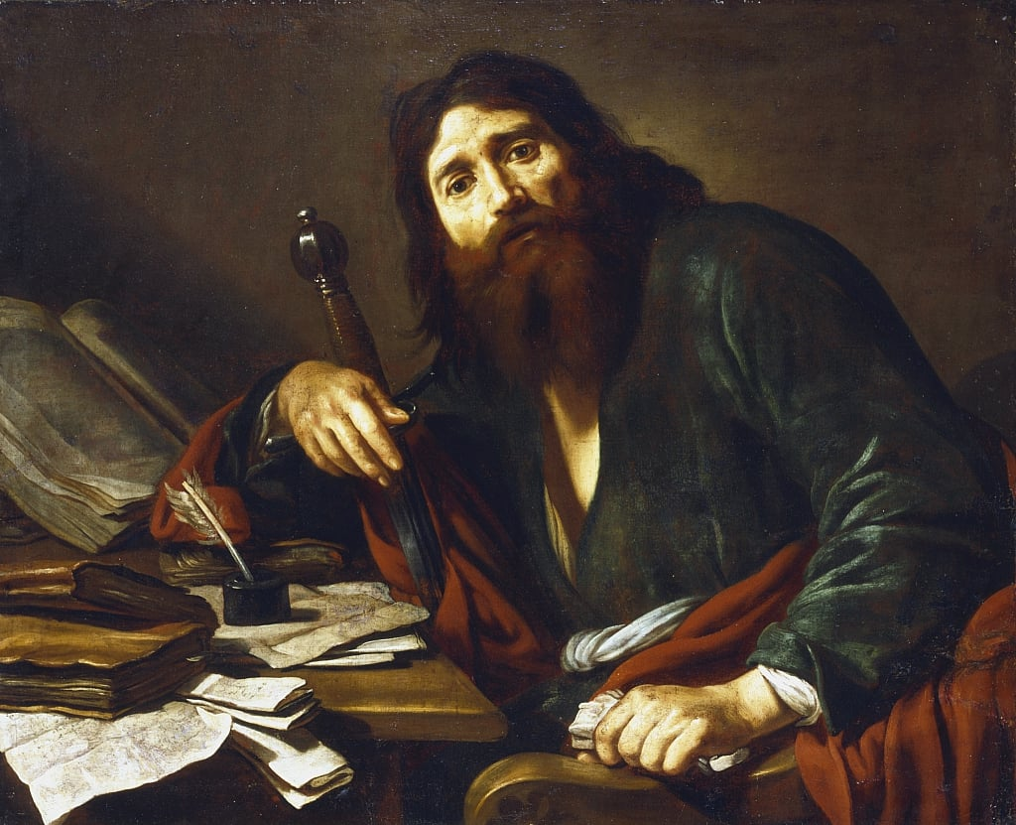
Paul, Claude Vignon (1593-1670)

Slide 16
Une mystique de configuration au Christ :
« Ce n’est plus moi qui vis, c’est Christ qui vit en moi ;
Ce que je vis dans la chair, je le vis dans la foi du Fils de Dieu
qui m’a aimé et s’est livré pour moi » (2,20)
Importance de la croix :
« Je suis crucifié-avec le Christ » (2, 19)
« la croix du Christ par qui le monde est crucifié pour moi,
Et moi pour le monde » (6, 14).
Métaphore ou métamorphose ? Découverte d’une nouvelle façon d’être au monde, « la création nouvelle ».

Slide 17
2- La rencontre de Jérusalem
Après 14 ans, et « d’après une révélation » !
Nécessité impérieuse d’ancrer le message dans les lieux et témoins qui ont connu Jésus dans sa vie terrestre et sa réalité humaine.
Nécessité absolue d’être en communion avec les « colonnes », Jacques, Céphas et Jean, et tous les chrétiens issus du judaïsme.
Une situation tendue, mais « ils nous donnèrent une main de communion ».
La koinônia, communion, comme participation à la vie, la foi, la mort et la résurrection du Christ.
Reconnaissance mutuelle d’une même appartenance au Christ.

Slide 18
3- L’incident d’Antioche (Galates 2, 11-14)
Paul, Barnabé et Képhas oeuvrent ensemble auprès des païens.
Arrivée de « ceux d’auprès de Jacques » qui exigent la séparation des tables.
Képhas cède momentanément, Barnabé aussi,
Paul tonne !
Deux figures complémentaires de la mission et de l’Eglise :
- La radicalité de l’Evangile pour tous sans condition
- Les nécessaires compromis pour assurer la paix entre les groupes différents.
Comment participer ensemble au repas du Seigneur ?

Slide 19
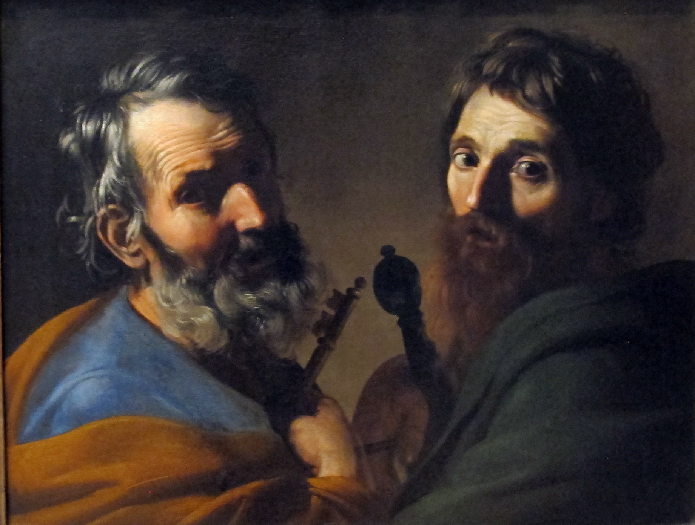
Bartolomeo Manfredi (1582 -1622)

Slide 20
Ouverture
L’écriture de la lettre révèle un Paul passionné, habité par le Christ et l’Evangile…
Des dérapages : excès rhétoriques, images bouleversées (Christ unique descendant d’Abraham, Agar et Sara…etc.)
et excès verbaux (5, 12).
Des fulgurances :
« mes petits enfants que je mets au monde dans la douleur, jusqu’à ce que le Christ soit formé en vous ».
« l’amour agissant par la foi, la liberté pour servir, l’unique parole de l’amour du prochain, la création nouvelle … »

Slide 21
La rencontre de Jérusalem. Chronologie comparée
33-34 ? « Dieu a révélé son Fils en moi » Ga 1, 16-17 Ac 9, 1-22
« 3 ans après je suis monté à Jérusalem » Ga 1, 18-20 Ac 9, 26-30 ; 11, 22-26
38-41 1er voyage (Antioche de Pisidie, Iconium) Ac 13 – 14
41/42 Ac 15
42-51 2ème voyage (Galatie, Grèce, Ephèse) Ac 16-18, 22
51/52 2ème montée à Jérusalem Ga 2, 1-10
Antioche de Syrie Ga 2, 11-14 Ac 18, 22

